Slide 1
Награды великой отечественной войны
1941-1945г.г.
Выполнила воспитатель
д/с №22 «Солнышко» г.Мичуринск
Полянская О.Н.

Slide 2
В рейтинге орденов и медалей Отечественной войны более 40 наименований. За подвиги на фронтах, в тылу врага, партизанском подполье и на флоте их кавалерами стали миллионы солдат, моряков, офицеров, адмиралов и маршалов.
Статус ордена выше, чем статус медали — им награждали исключительно по решению Верховного Совета СССР и на основании указа его президиума. Вручение медалей допускалось на основании приказов министерств обороны, внутренних дел, а также Комитета госбезопасности Советского Союза. Еще одно отличие в том, что ордена вручали людям, коллективам, городам, областям, воинским формированиям. Медали получали только люди.

Slide 4
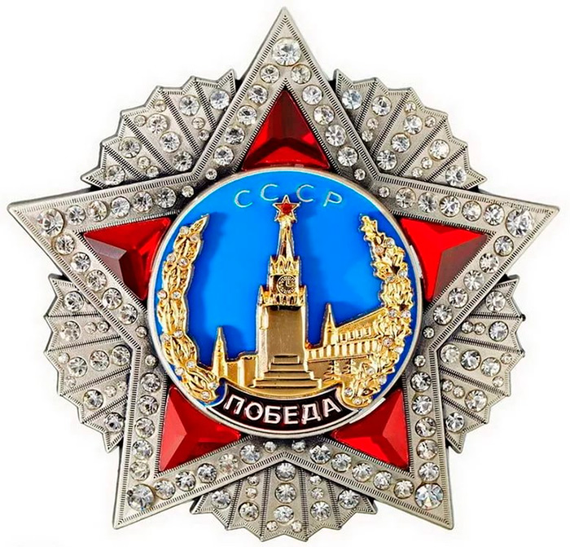
Орден «Победа»
Учрежден 8 ноября 1943 года.
Орден “Победа” является высшим военным орденом СССР. Этот полководческий орден был учрежден одновременно с солдатским орденом Славы.
Орден “Победа” – единственный из советских орденов, изготовлявшийся не на монетном дворе, а на Московской ювелирно-часовой фабрике. По расчетам этого предприятия, на каждый орден требовалось 300 грамм платины. Для производства орденов «Победа» было отпущено 5400 бриллиантов и 9 килограммов чистой платины. Орден “Победа” носится на левой стороне груди на 12-14 см выше пояса.

Slide 5
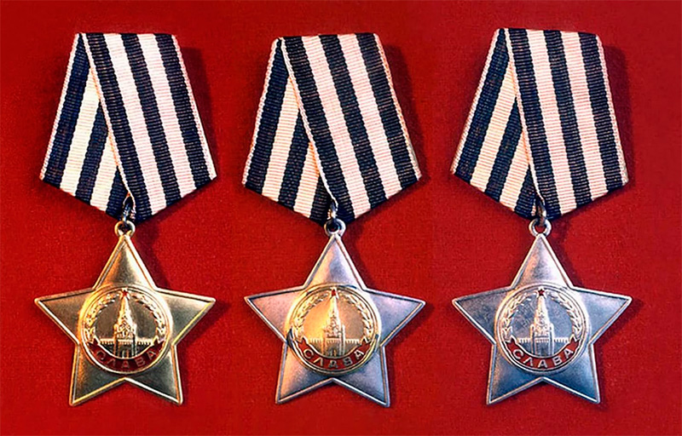
Орден Славы
Учрежден 8 ноября 1943 года.
Состоит из трех степеней: I, II и III степени. Высшей степенью ордена является I степень. Награждение производится последовательно: сначала третьей, затем второй и, наконец, первой степенью.
Орден Славы был учрежден в один день с орденом “Победа”. Основной особенностью данного ордена является то, что это единственное боевое отличие, предназначенное для награждения исключительно солдат и сержантов (в авиации также и младших лейтенантов).
Цвета ленты ордена Славы повторяют расцветку ленты российского имперского ордена Святого Георгия.
Орден Славы носится на левой стороне груди и при наличии других орденов СССР располагается после ордена “Знак Почета” в порядке старшинства степеней.

Slide 6
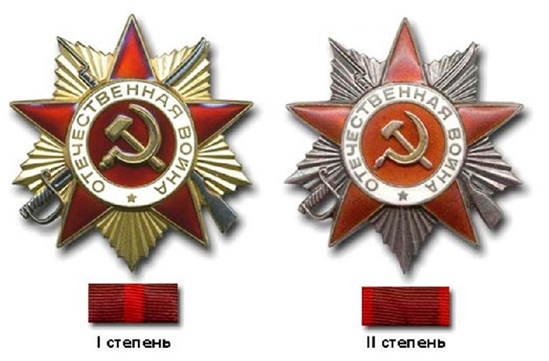
Орден Отечественной войны
Учрежден 20 мая 1942 года.
Состоит из двух степеней: I и II степени. Высшей степенью ордена является I степень.
Орден Отечественной войны — первая награда, появившаяся в годы Великой Отечественной войны. Также это первый советский орден, имевший разделение на степени. В течение 35 лет орден Отечественной войны оставался единственным советским орденом, передававшимся семье как память после смерти награжденного (остальные ордена необходимо было возвращать государству). Лишь в 1977 году порядок оставления в семье распространили на остальные ордена и медали. Орден Отечественной войны I степени носится награжденным на правой стороне груди и располагается после ордена Александра Невского.

Slide 7
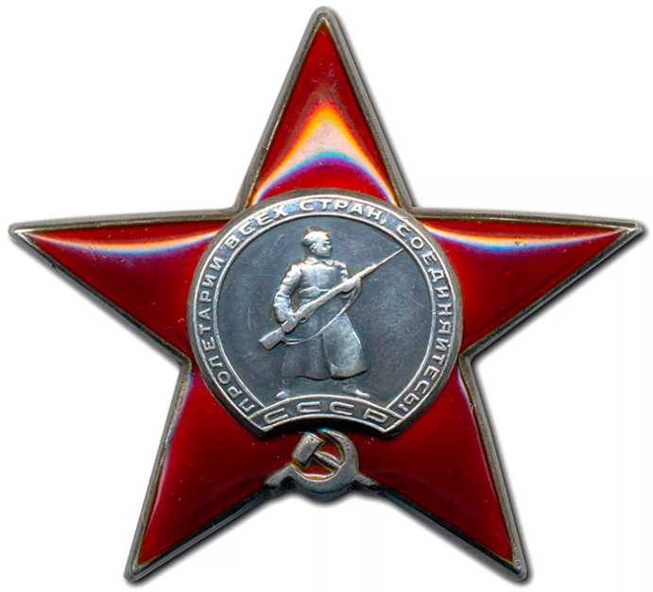
Орден Красной Звезды
Учрежден 6 апреля 1930 года, это один из первых советских орденов и второй из боевых по времени учреждения. Предназначен для награждения за большие заслуги в деле обороны Союза CСР как в военное, так и в мирное время, в обеспечении государственной безопасности.
Носится на правой стороне груди и при наличии других орденов располагается после ордена Отечественной войны II степени.

Slide 8
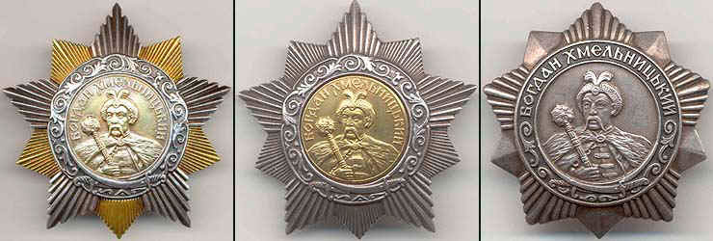
Орден Богдана Хмельницкого
Учрежден 10 октября 1943 года.
Состоит из трех степеней: I, II, и III степени. Высшей степенью ордена является I степень. Награждению подлежат командиры и бойцы Красной Армии и Военно-Морского Флота, руководители партизанских отрядов и партизаны, проявившие особую решительность и умение в операциях по разгрому врага, высокий патриотизм, мужество и самоотверженность в борьбе за освобождение советской земли от немецких захватчиков.
Орден Богдана Хмельницкого носится на правой стороне груди. При наличии других орденов СССР орден Богдана Хмельницкого I и II степени располагается после ордена Нахимова соответствующей степени, орден Богдана Хмельницкого III степени — после ордена Кутузова III степени

Slide 9
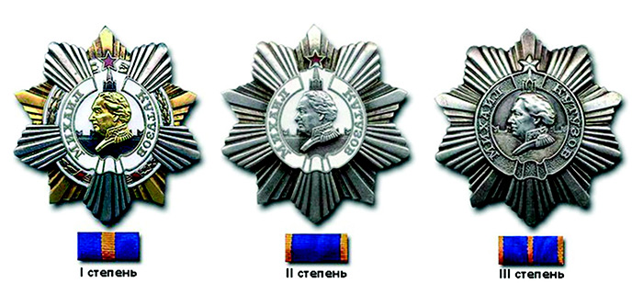
Орден Кутузова
Первая и вторая степень учреждены 29 июля 1942 года.
Состоит из трех степеней: I, II, и III степени. Высшей степенью ордена является I степень.
Награждению подлежали командиры Красной Армии за хорошо разработанный и проведенный план операции — фронтовой, армейской или отдельного соединения, в результате чего противнику нанесено тяжелое поражение, а наши войска сохранили свою боеспособность.
Орден Кутузова носится на правой стороне груди. Орден Кутузова I степени располагается после ордена Ушакова I степени, орден Кутузова II степени располагается после ордена Ушакова II степени, а орден Кутузова III степени после ордена Суворова III степени.
Это — единственный советский орден, разные степени которого учреждались в разное время и один из немногих советских орденов перешедших в наградную систему Российской Федерации.

Slide 10
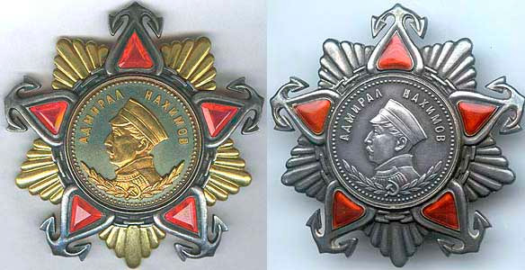
Орден Нахимова
Учрежден 3 марта 1944 года.
Состоит из двух степеней: I и II степени. Высшей степенью ордена является I степень.
Награждению подлежали офицеры Военно-Морского Флота за выдающиеся успехи в разработке, проведении и обеспечении морских операций, в результате которых была отражена наступательная операция противника или обеспечены активные операции флота, нанесен противнику значительный урон и сохранены свои основные силы.
Орден Нахимова I и II степени носится на правой стороне груди поле ордена Кутузова соответствующих степеней.

Slide 11
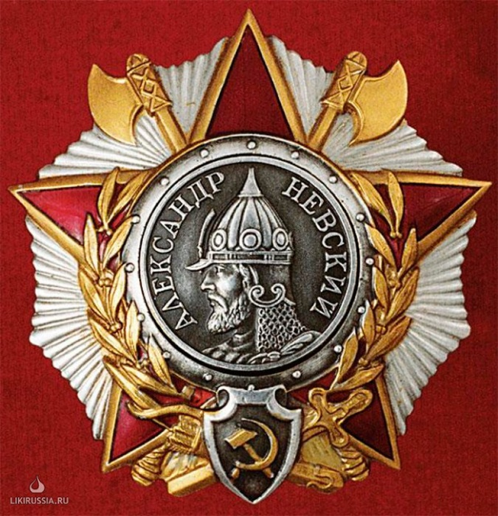
Орден Александра Невского
Учрежден 29 июля 1942 года.
Награждению подлежали командиры: дивизий, бригад, полков, батальонов, рот и взводов Красной Армии, проявившие в боях за Родину в Отечественной войне личную отвагу, мужество и храбрость и умелым командованием обеспечивающие успешные действия своих частей.
Орден Александра Невского носится на правой стороне груди и располагается после ордена Богдана Хмельницкого III степени.

Slide 12
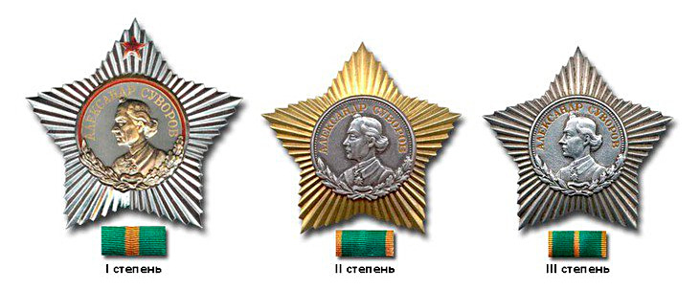
Орден Суворова
Учрежден 29 июля 1942 года.
Состоит из трех степеней: I, II и III степени. Высшей степенью ордена является I степень.
Награждению подлежали командиры Красной Армии за выдающиеся успехи в деле управления войсками, отличную организацию боевых операций и проявленные при этом решительность и настойчивость в их проведении, в результате чего была достигнута победа в боях за Родину в Отечественной войне.
Орден Суворова — первый орден СССР, имевший 3 степени. Он занимал высшую ступеньку в иерархии полководческих орденов.
Орден Суворова носится на правой стороне груди. Орден Суворова I степени располагается перед другими орденами, носимыми на правой стороне груди, орден Суворова II степени располагается после ордена Богдана Хмельницкого I степени, а орден Суворова III степени располагается после ордена Богдана Хмельницкого II степени.

Slide 13
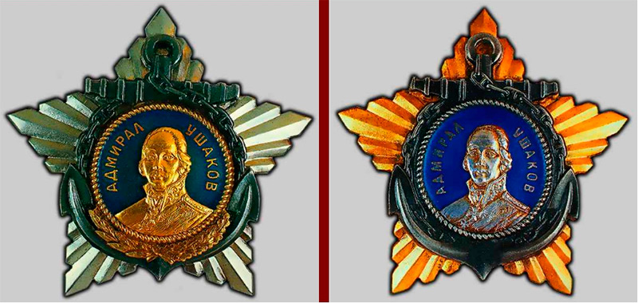
Орден Ушакова
Учрежден 3 марта 1944 года.
Cостоит из двух степеней: I и II степени. Высшей степенью ордена является I степень.
Награждению подлежали офицеры Военно-Морского Флота за выдающиеся успехи в разработке, проведении и обеспечении морских активных операций, в результате чего в боях за Родину была достигнута победа над численно превосходящим врагом.
Орден Ушакова I и II степени носится на правой стороне груди поле ордена Суворова соответствующих степеней.

Slide 14
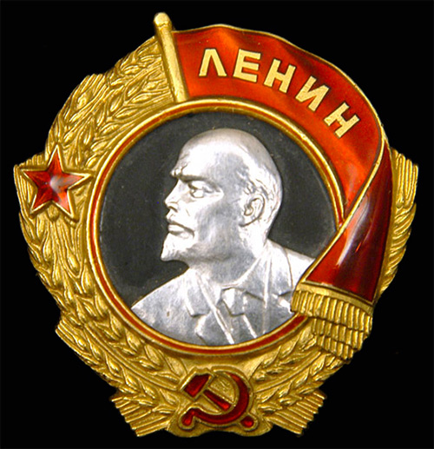
Орден Ленина
Учрежден 6 апреля 1930 года.
Является высшей наградой СССР за особо выдающиеся заслуги в революционном движении, трудовой деятельности, защите социалистического отечества, развитие дружбы и сотрудничества между народами, укреплении мира и иные особо выдающиеся заслуги перед Советским государством и обществом.
Носится орден Ленина на левой стороне груди и располагается перед другими орденами и медалями.
Орден Ленина – высший советский орден, занимающий в орденской иерархии верхнюю ступень. Основанный до Великой Отечественной войны, орден Ленина неоднократно видоизменялся.

Slide 16
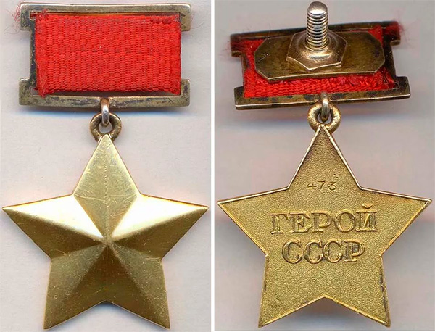
Медаль «Золотая Звезда»
Учреждена 1 августа 1939 года.
Учреждена в целях особого отличия граждан, удостоенных звания Героя Советского Союза и совершающих новые героические подвиги.
Звание Героя Советского Союза являлось высшей степенью отличия и присваивалось за личные или коллективные заслуги перед Советским государством и обществом, связанные с совершением геройского подвига.
Медаль “Золотая Звезда” Героя Советского Союза носится на левой стороне груди над орденами и медалями СССР.

Slide 17
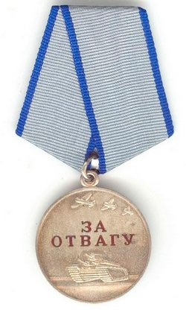
Медаль «За отвагу»
Учреждена 17 октября 1938 года.
Медаль “За отвагу” является высшей советской медалью и располагается при ношении перед остальными медалями (подобно ордену Ленина в системе советских орденов).
Поскольку медалью награждались за личный подвиг, то награждался ею, в основном, рядовой и сержантский состав, реже младшие офицеры. Старшие офицеры и генералитет практически не награждались медалью “За отвагу”.
Носится на левой стороне груди и при наличии орденов и других медалей СССР располагается после орденов.

Slide 18
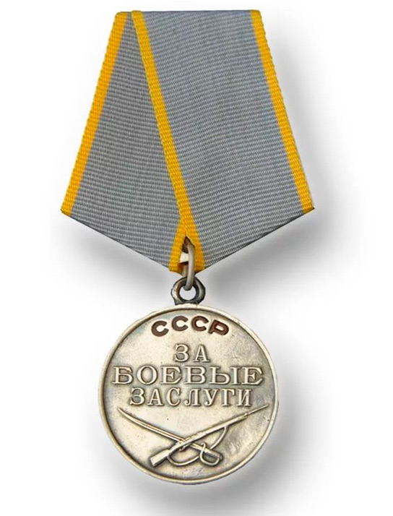
Медаль «За боевые заслуги»
Учреждена 17 октября 1938 года.
Медаль “За боевые заслуги”, учрежденная одновременно с медалью “За отвагу”, была одной из первых советских медалей.
Всего ею было произведено около 6 миллионов награждений.
Носится на левой стороне груди и при наличии других медалей СССР располагается после медали Ушакова.

Slide 19
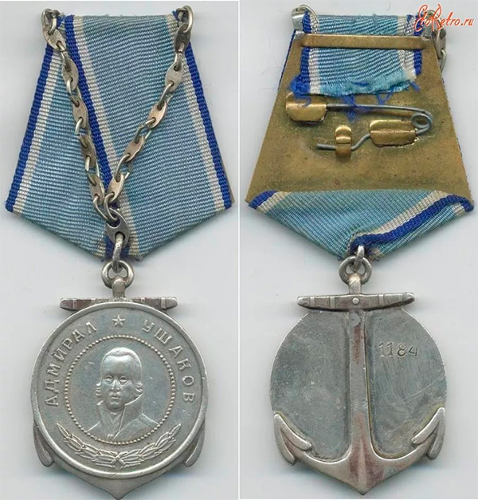
Медаль Ушакова
Учреждена 3 марта 1944 года.
Медаль Ушакова — аналог медали “За Отвагу” для рядового и сержантско-старшинского состава ВМФ, а также мичманов. Известны единичные случаи вручения этой медали младшим офицерам флота — обычно по просьбам матросских коллективов.
Медаль Ушакова носится на левой стороне груди и при наличии других медалей СССР располагается после медали “За отвагу”.

Slide 20
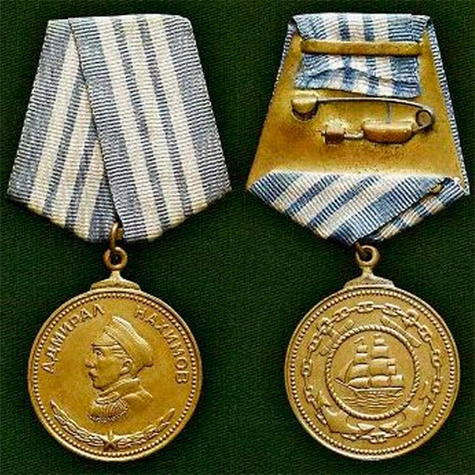
Медаль Нахимова
Учреждена 3 марта 1944 года.
Медаль Нахимова — флотский аналог медали “За боевые заслуги” (подобно тому, как флотская медаль Ушакова соответствует медали “За Отвагу” в сухопутных войсках). Медаль Нахимова, как и медаль Ушакова, предназначалась для награждения матросов, старшин, солдат и сержантов Флота, но были случаи награждения ею и офицеров, что являлось высшим признанием личной храбрости командира.
Носится на левой стороне груди и при наличии других медалей СССР располагается после медали “За боевые заслуги”.

Slide 21
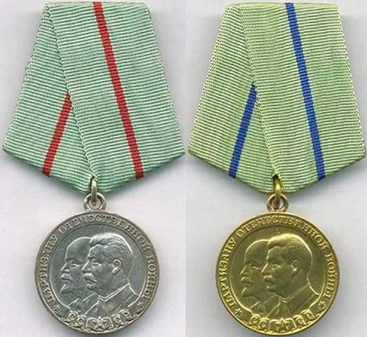
Медаль «Партизану Отечественной войны»
Учреждена 2 февраля 1943.
Медалью “Партизану Отечественной войны” I степени награждались партизаны, начальствующий состав партизанских отрядов и организаторы партизанского движения за особые заслуги в деле организации партизанского движения, за отвагу, геройство и выдающиеся успехи в партизанской борьбе за нашу Советскую Родину в тылу немецко-фашистских захватчиков.
Медаль “Партизану Отечественной войны” носится на левой стороне груди и располагается после медали “За трудовое отличие”.

Slide 22
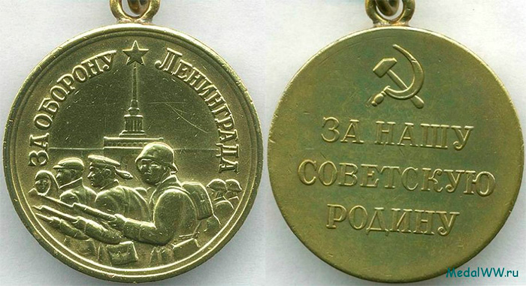
Медаль «За оборону Ленинграда»
Учреждена 22 декабря 1942 года.
Награждению подлежали все участники обороны Ленинграда.
Носится на левой стороне груди и при наличии других медалей СССР располагается после медали “За спасение утопающих”.

Slide 23
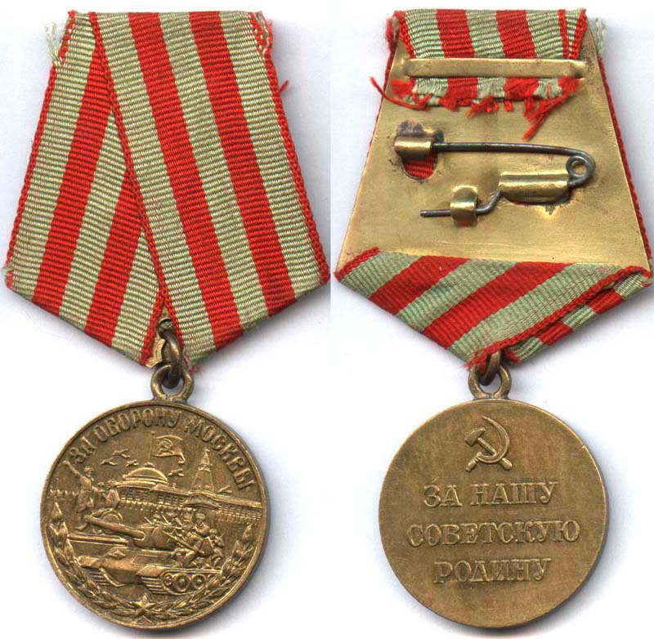
Медаль «За оборону Москвы»
Учреждена 1 мая 1944 года.
Награждению подлежали все участники обороны Москвы.
Медаль также вручалась партизанам Московской области и активным участникам обороны города-героя Тулы.
Носится на левой стороне груди и при наличии других медалей СССР располагается после медали “За оборону Ленинграда”.

Slide 24
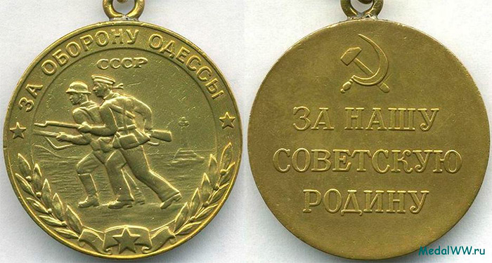
Медаль «За оборону Одессы»
Учреждена 22 декабря 1942 года.
Награждению подлежали все участники обороны Одессы.
Инициатором учреждения медалей за оборону Одессы, Севастополя, Ленинграда и Сталинграда в октябре 1942 года выступил Наркомат обороны СССР. 24 ноября 1942 года Сталиным было дано указание приступить к разработке рисунков этих медалей.
Носится на левой стороне груди и при наличии других медалей СССР располагается после медали “За оборону Москвы”.

Slide 25
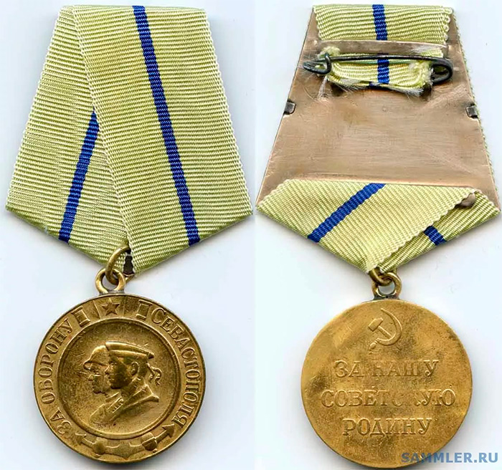
Медаль «За оборону Севастополя»
Учреждена 22 декабря 1942 года.
Награждению подлежали все участники обороны Севастополя.
Первоначально планировалось изготавливать медаль из нержавеющей стали, однако, Указом от 27 марта 1943 года, материалом изготовления медали была утверждена латунь.
Носится на левой стороне груди и при наличии других медалей СССР располагается после медали “За оборону Одессы”.

Slide 26
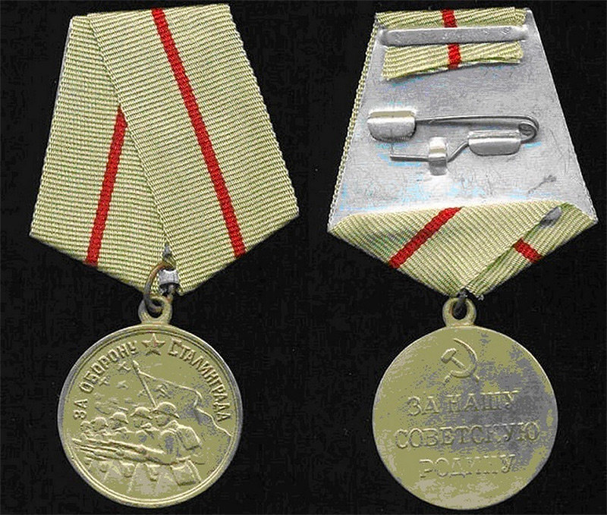
Медаль «За оборону Сталинграда»
Учреждена 22 декабря 1942 года.
Награждению подлежали все участники обороны Сталинграда .
Носится на левой стороне груди и при наличии других медалей СССР располагается после медали “За оборону Севастополя”.

Slide 27
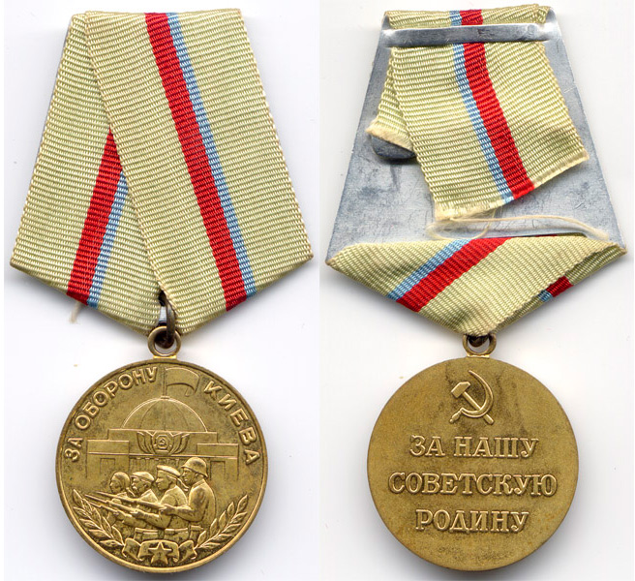
Медаль «За оборону Киева»
Учреждена от 21 июня 1961 года.
Награждению подлежали все участники обороны Киева.
Является единственной советской медалью из наград за оборону, освобождение и взятие городов, учреждённая по прошествии многих лет после войны. Хотя в годы войны Хрущев Н.С. выступил с предложением об учреждении этой медали, однако, его предложение было отклонено Сталиным.
Носится на левой стороне груди и при наличии других медалей СССР располагается после медали “За оборону Сталинграда”.

Slide 28
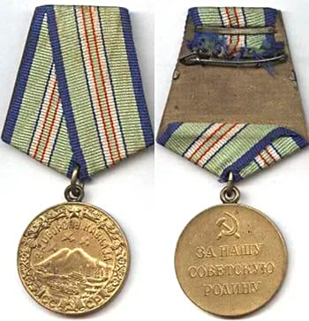
Медаль «За оборону Кавказа»
Учреждена 1 мая 1944 года.
Награждению подлежали все участники обороны Кавказа.
В исключительных случаях могло быть произведено повторное награждение медалью.
Носится на левой стороне груди и при наличии других медалей СССР располагается после медали “За оборону Киева”.

Slide 29
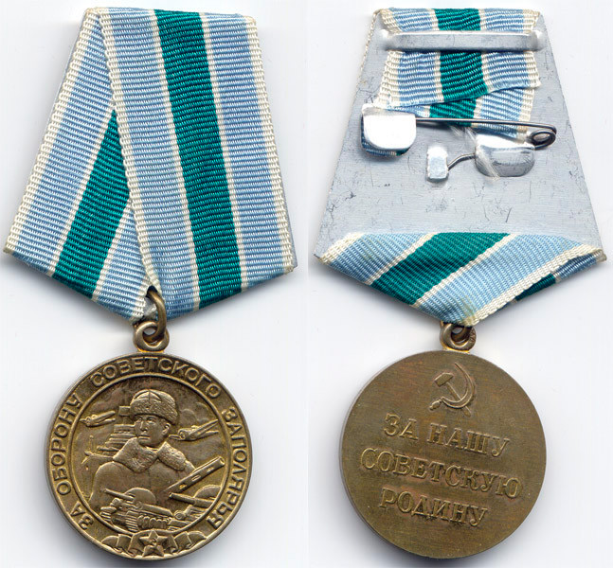
Медаль «За оборону Советского Заполярья»
Учреждена 5 декабря 1944 года.
Награждению подлежали все участники обороны Заполярья. Идея учреждения медали принадлежит работникам разведотдела штаба Карельского фронта. Было сделано несколько эскизов. Лучшим был признан рисунок, который представил подполковник В. Алов. После поддержки идеи о создании медали Военным Советом фронта, рисунок отослали в Москву. Отдельные элементы в первоначальном рисунке Алова доработал художник Кузнецов А.И.
Носится на левой стороне груди и при наличии других медалей СССР располагается после медали “За оборону Кавказа”.

Slide 30
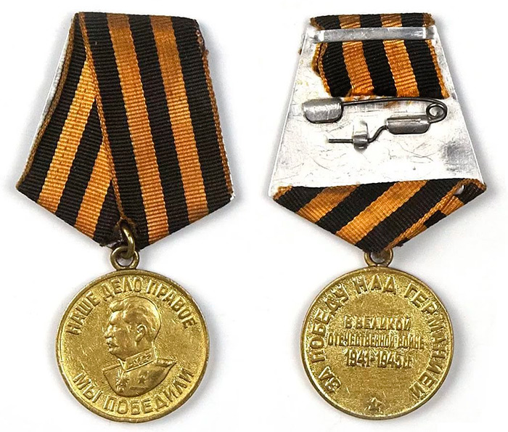
Медаль «За победу над Германией в Великой Отечественной войне 1941-1945 гг»
Учреждена 9 мая 1945 года.
Медаль “За победу над Германией в Великой Отечественной войне 1941-1945гг.” вручалась: военнослужащим и лицам штатного вольнонаемного состава Красной Армии, ВМФ и войск НКВД, прослужившим не менее трех месяцев (для военнослужащих) и не менее шести месяцев (для вольнонаемного состава) в управлении военных округов, органах местного военного управления, в запасных и учебных частях всех родов войск, в военно-учебных заведениях и курсах, в специальных частях и службах, органах ОСО военной контрразведки, комендатурах и т.д.
Носится на левой стороне груди и при наличии других медалей СССР располагается после медали “За оборону Советского Заполярья”.

Slide 31
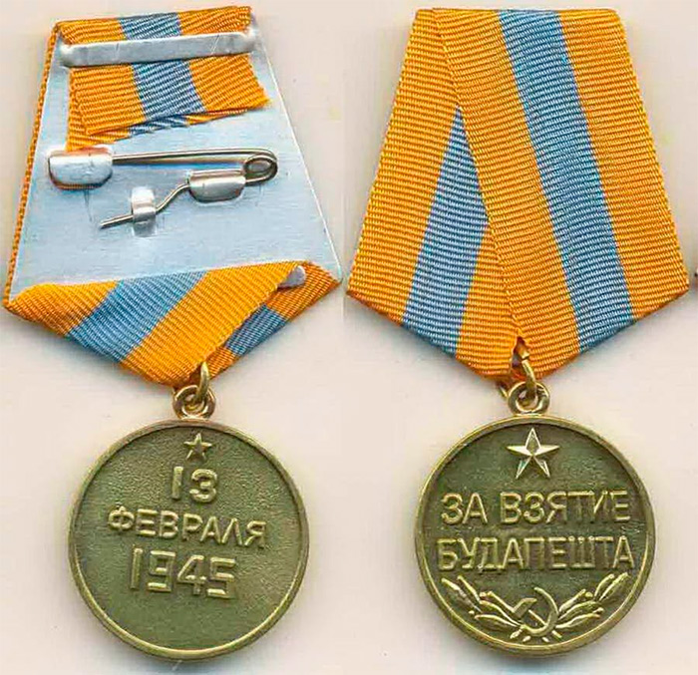
Медаль «За взятие Будапешта»
Учреждена 9 июня 1945 года.
Награждению подлежали военнослужащие Красной Армии, Военно-Морского Флота и войск НКВД — непосредственные участники героического штурма и взятия Будапешта в период 20 декабря 1944 года — 15 февраля 1945 года, а также организаторы и руководители боевых операций при взятии этого города.
Носится на левой стороне груди и при наличии других медалей СССР располагается после медали “За победу над Японией”.

Slide 32
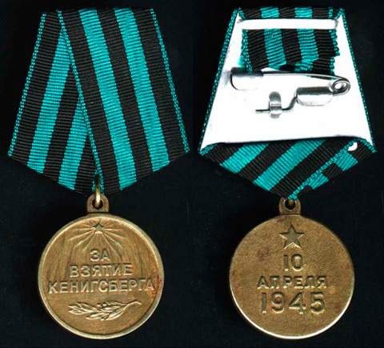
Медаль «За взятие Кенигсберга»
Учреждена 9 июня 1945 года.
Награждению подлежали военнослужащие Красной Армии, Военно-Морского Флота и войск НКВД — непосредственные участники героического штурма и взятия Кенигсберга в период 23 января — 10 апреля 1945 года, а также организаторы и руководители боевых операций при взятии этого города.
Носится на левой стороне груди и при наличии других медалей СССР располагается после медали “За взятие Будапешта”.

Slide 33
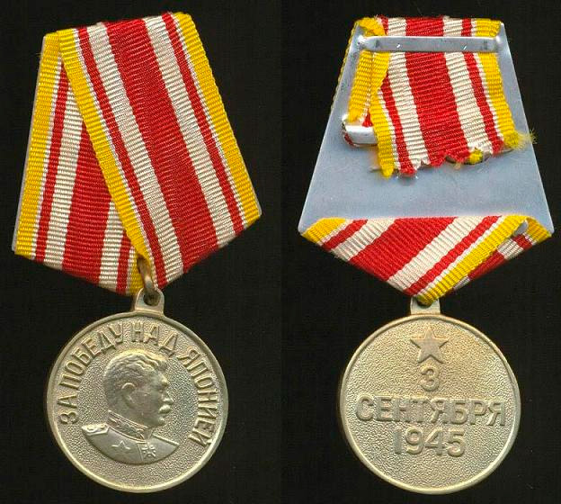
Медаль «За победу над Японией»
Учреждена 30 сентября 1945 года.
Вручение медали “За победу над Японией” производится от имени Президиума Верховного Совета СССР на основании документов, подтверждающих участие в боевых действиях против Японии, выдаваемых командирами войсковых частей и начальниками военно-лечебных заведений.
Носится на левой стороне груди и при наличии других медалей СССР располагается после юбилейной медали “Сорок лет Победы в Великой Отечественной войне 1941-1945 гг.”.

Slide 34
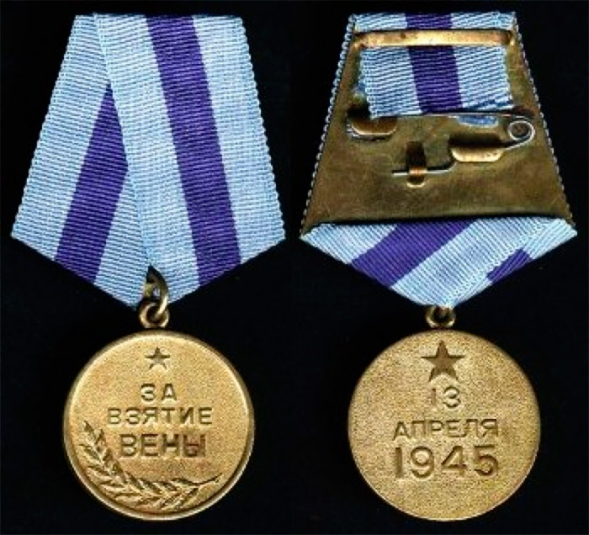
Медаль «За взятие Вены»
Учреждена 9 июня 1945 года.
Награждению подлежали военнослужащие Красной Армии, Военно-Морского Флота и войск НКВД — непосредственные участники героического штурма и взятия Вены в период 16 марта — 13 апреля 1945 года, а также организаторы и руководители боевых операций при взятии этого города.
Медаль “За взятие Вены” носится на левой стороне груди и при наличии других медалей СССР располагается после медали “За взятие Кенигсберга”.

Slide 35
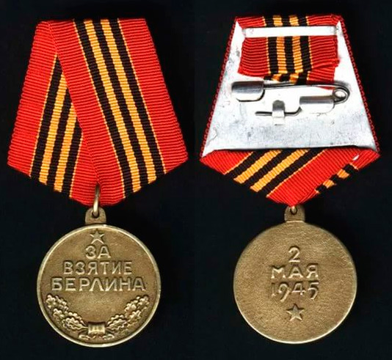
Медаль «За взятие Берлина»
Учреждена от 9 июня 1945 года.
Награждению подлежали военнослужащие Красной Армии, Военно-Морского Флота и войск НКВД — непосредственные участники героического штурма и взятия Берлина в период 22 апреля — 2 мая 1945 года, а также организаторы и руководители боевых операций при взятии этого города.
Носится на левой стороне груди и при наличии других медалей СССР располагается после медали “За взятие Вены”.

Slide 36
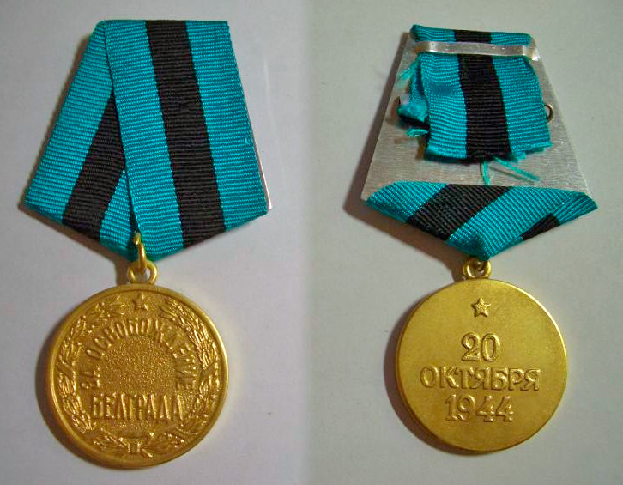
Медаль «За освобождение Белграда»
Учреждена 9 июня 1945 года.
Награждению подлежали военнослужащие Красной Армии, Военно-Морского Флота и войск НКВД — непосредственные участники героического штурма и освобождения Белграда в период 29 сентября — 22 октября 1944 года, а также организаторы и руководители боевых операций при освобождении этого города.
Носится на левой стороне груди и при наличии других медалей СССР располагается после медали “За взятие Берлина”.

Slide 37
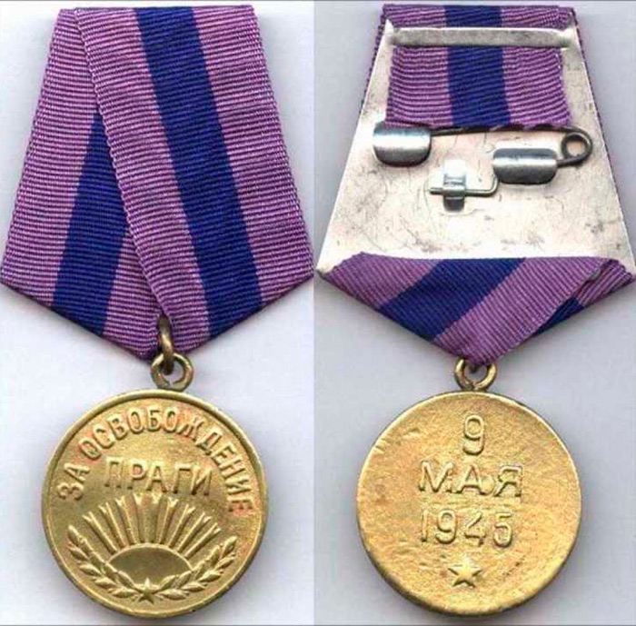
Медаль «За освобождение Праги»
Учреждена 9 июня 1945 года.
Награждению подлежали военнослужащие Красной Армии, Военно-Морского Флота и войск НКВД — непосредственные участники героического штурма и освобождения Праги в период 3-9 мая 1945 года, а также организаторы и руководители боевых операций при освобождении этого города.
Носится на левой стороне груди и при наличии других медалей СССР располагается после медали “За освобождение Варшавы”.

Slide 38
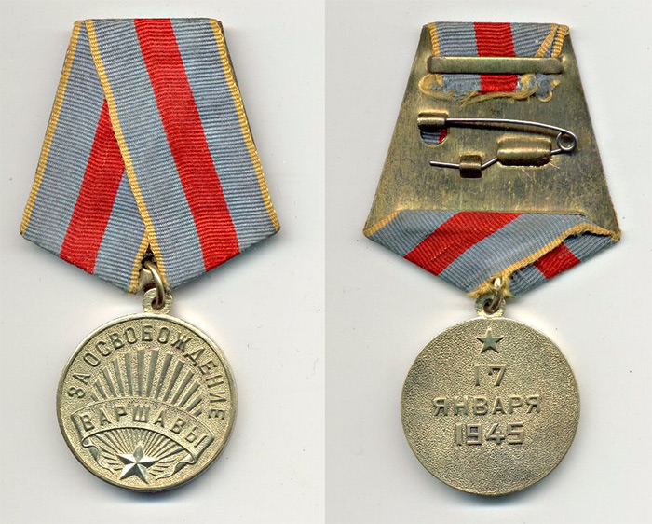
Медаль «За освобождение Варшавы»
Учреждена 9 июня 1945 года.
Награждению подлежали военнослужащие Красной Армии, Военно-Морского Флота и войск НКВД — непосредственные участники героического штурма и освобождения Варшавы в период 14-17 января 1945 года, а также организаторы и руководители боевых операций при освобождении этого города.
Носится на левой стороне груди и при наличии других медалей СССР располагается после медали “За освобождение Белграда”.

Slide 39
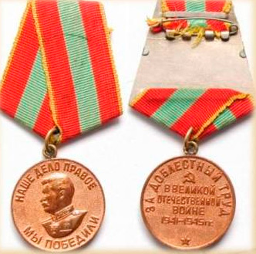
Медаль «За доблестный труд в Великой Отечественной войне 1941-1945 гг.»
Учреждена 6 июня 1945 года.
Награждению подлежали:
рабочие, инженерно-технический персонал и служащие промышленности и транспорта; колхозники и специалисты сельского хозяйства; работники науки, техники, искусства и литературы;
работники советских, партийных, профсоюзных и других общественных организаций — обеспечивших своим доблестным и самоотверженным трудом победу Советского Союза над Германией в Великой Отечественной войне
Медаль “За доблестный труд в Великой Отечественной войне 1941-1945 гг.” носится на левой стороне груди и при наличии других медалей СССР располагается после медали “За освобождение Праги”.

Slide 42
